Slide 1
TANTA …EDUCAZIONE
Ins. Giuseppina esposito
Sez M plesso SICILIANO

Slide 2
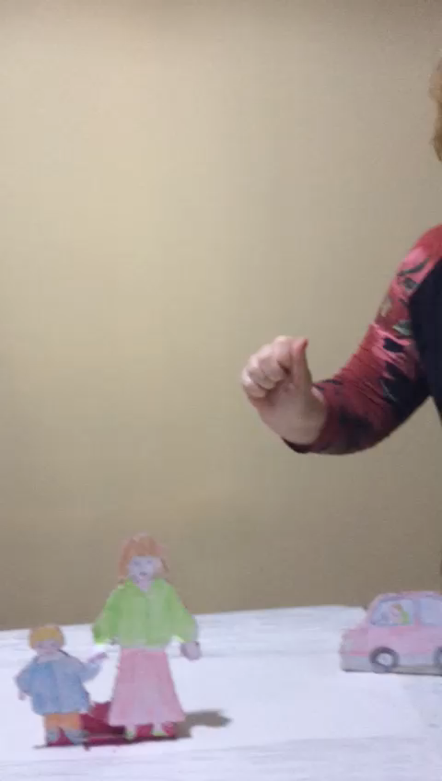
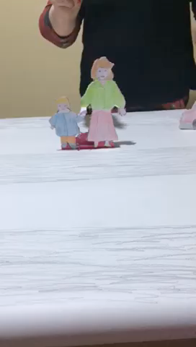
Bambini ascoltate…

Slide 3
Campi di esperienza coinvolti
la conoscenza del mondo
i discorsi e le parole
Immagini, suoni e colori

